Slide 1
上机指导
李核心，李元琪，费炀

Slide 2
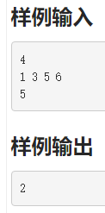
格式规范
例题：给定一个排序数组和一个目标值，在数组中找到目标值，并返回其索引。如果目标值不存在于数组中，返回它将会被按顺序插入的位置。
缩进规范
命名规范
（尽量不要和标准库重名）

Slide 3
常见问题
编译错误
格式错误
运行错误
时间超限
答案错误

Slide 4
编译错误
非常好解决，编译出错的时候VS基本上都会有提示，能在VS上成功运行，在OJ上基本不会出问题，除非：
1：使用了OJ禁止使用的头文件或函数，如windows.h system(“pause”)等；
2：某些头文件在VS中会自动进行添加，如cmath，但OJ不会自动进行添加。

Slide 5
格式错误
好解决，通常情况都是开头/结尾多了一个或者少了一个空格/换行，要仔细留意样例输出！！
输入：1）输入n个数； 2）输入直到0/-1则结束； 3）一直到输入结束为止（EOF）； 4）输入多个样例；
输出：每个数字/字母用空格隔开，1）结尾没有空格；2）结尾有空格

Slide 6
运行错误
好解决，最常见的问题就是数组越界
1：数组开的不够大（一般要比题目给的范围大1或大10） a[1001] / a[1010]
2：下标在操作的过程中越界（i < 0 || i > 数组长度）

Slide 7
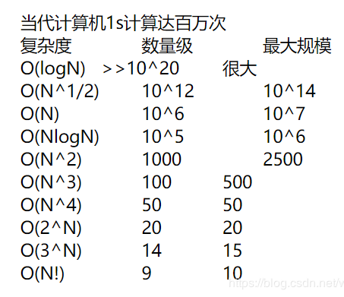
时间超限
不好解决，需要对
算法进行优化。
超时的简单判断方法：
最常见的超时原因：题目怎么说，你就怎么做。
常用思路：先简单计算一下题目所说的数据范围最多能用几重循环，再具体设计算法（大量输入时用scanf代替cin）
例题：第三次作业F题；第八次上机B题

Slide 8
时间超限
第三次作业F题：
每个数的因数个数：
1：1
2：1，2
4：1，2，4
10：1，2，5，10
16：1，2，4，8，16
结论：只有平方数最后会亮着 -> 输出n以内平方数个数

Slide 9
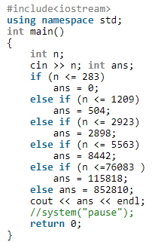
时间超限
第八次上机B题（打表）：
凡是这种自定义的XXX数的题目，
数的范围大多数都是有限的，
可以提前先把给定范围内
（如题目中的10^6）
所有亲和数算出来，
再根据样例输入快速得到输出。
（最大测试样例为100000）

Slide 10
答案错误
不好解决，只能老老实实debug。
常见思路：
1）特殊样例测试：边界样例，例如0，-1，最大上界等
2）代码写错，如==写成=
3）思路不对，没读懂题目要求，忽略了题目的某些条件。写代码过程中思路一定要明确！

Slide 11
习题讲解
第六次上机D题
第九次上机B题
第九次上机D题
第九次上机F题
第九次上机G题

Slide 12
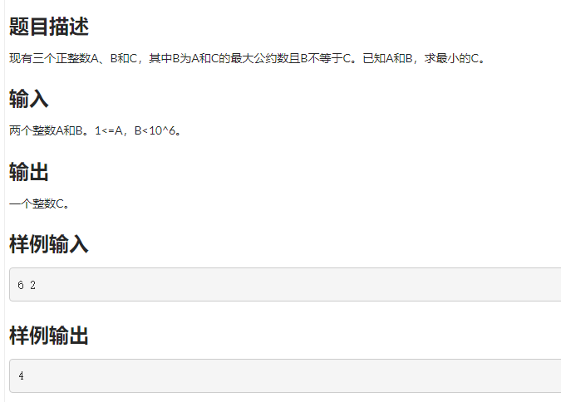
第六次上机D题

Slide 13
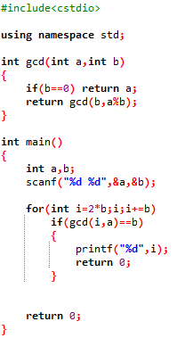
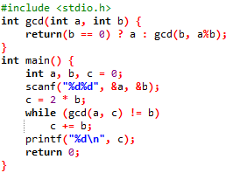
第六次上机D题
思路：因为B != C且B为C的约数，所以只需要依次验证A与2B, 3B, ……的最大公约数是否为B即可。（代码来自学号171860617，叶家升）

Slide 14
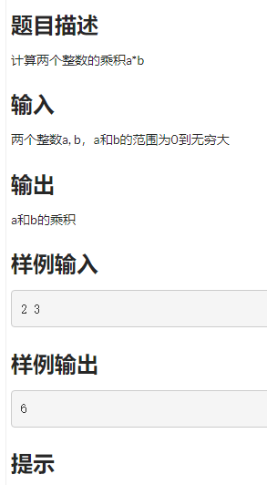
第九次上机B题
高精度加法
高精度乘法
高精度gcd

Slide 15
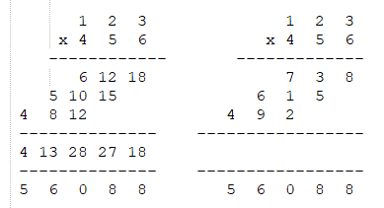
第九次上机B题
思路：高中竖式乘法

Slide 16
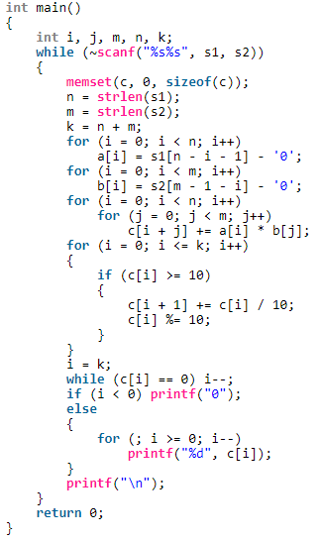
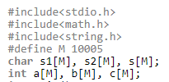
第九次上机B题
代码：尹熙喆

Slide 17
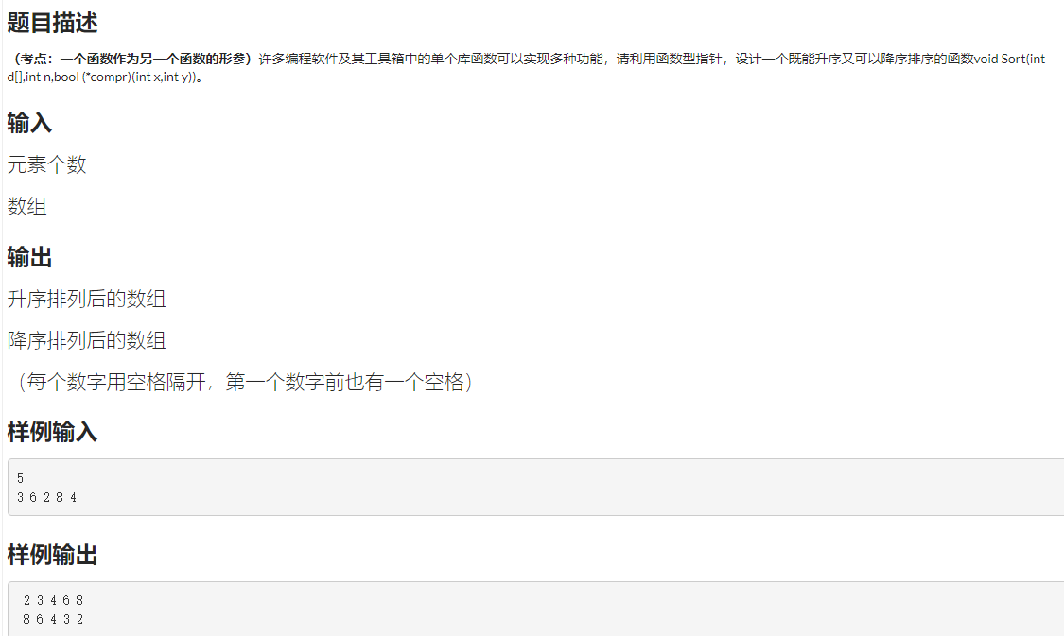
第九次上机D题

Slide 18
第九次上机D题
考点：一个函数作为另一个函数的形参
void Sort(int d[],int n,bool (*compr)(int x,int y))。
问题：经过复查代码发现，大部分同学这道题都是取巧完成（用了algorithm中的sort函数，没有按照题目要求书写代码，课堂上已经反复强调！）如果在今后作业中再发现这种情况，平时成绩将按0分处理！
本题我们查看了所有同学的代码，对认真按照题目要求完成的同学，我们给予了平时成绩+10分的奖励。

Slide 19
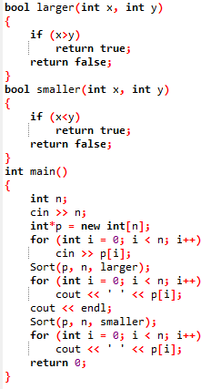
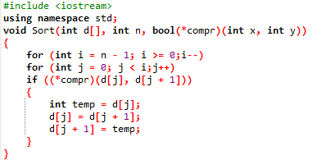
第九次上机D题
代码：李萌
（缩进）

Slide 20
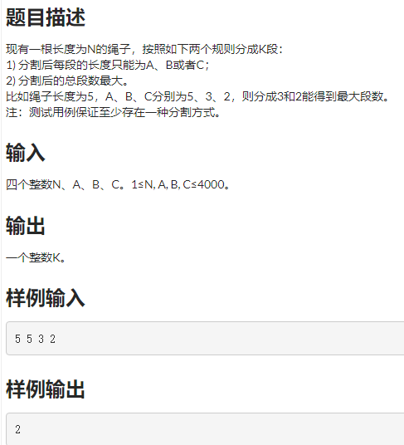
第九次上机F题

Slide 21
第九次上机F题
思路：题目已经保证分割后每段的长度只能为A、B或者C并且至少存在一种分割方式，这极大地降低了本题的难度。同时数据量小于4000，因此两重循环遍历所有情况即可。
这其实是一道动态规划的题目

Slide 22
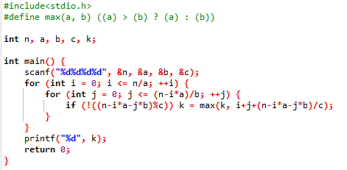
第九次上机F题
两重循环做法
代码：黄铭昊

Slide 23
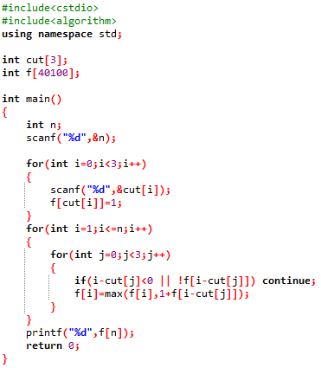
第九次上机F题
动态规划做法：长度为i的线段最多能分成几段
代码：叶家升
优点：
耗时更短（一重）
更为通用

Slide 24
第九次上机G题
题目（题目太长不截图了）
思路：1）每个队伍都有四个参数：通过题目的数量，每道题的罚时，总共用时，编号 -> 声明“Team”结构体，保存队伍信息。2）第X题没过，第X题的罚时+1200，第X题过了，则加到总时间中（当前用时+罚时）。3）按照题目要求排序。

Slide 25
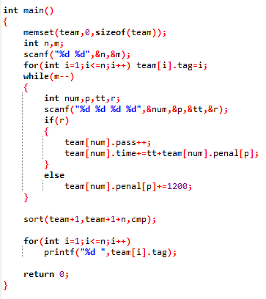
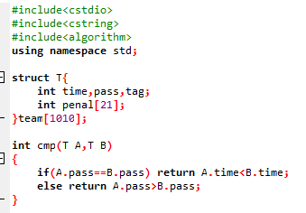
第九次上机G题
代码：叶家升

Slide 26
课程要求
除了标准输入输出库（如iostream,cstdio等）不能使用除了cmath和string以外的其他函数库！
string的使用仅限于字符串的输入，其后的任何操作都只能如同数组一般操作，不能使用string中的erase, insert之类的操作！
不能使用algorithm中的sort函数进行排序，只能手写冒泡或快排来进行排序操作！
严禁代码抄袭！
你们的上机代码我们后台都有记录，凡是此后发现平时作业存在以上违规行为，平时成绩将按0分处理！若在测验或考试中发现以上违规行为，测试或考试成绩将按0分处理！

Slide 27
Thank you for listening!

